Slide 1
KAMERA OBSCURA
PREDSTAVITEV IN POSTOPEK IZDELAVE

Slide 2

KAJ JE KAMERA OBSCURA?
Temna soba (latinsko Camera obscura ) - je predhodnica sodobnega fotoaparata. V osnovi je to škatla, ki je v notranjosti počrnjena, skozi majhno odprtinico pa vanjo vdirajo svetlobni žarki. Na njeni zadnji steni nastane obrnjena slika predmeta pred odprtino.
Temna soba
žarki
Slika predmeta
predmet
Luknjica – zaslonka
(namesto objektiva)
Delovanje camere obscure je navduševalo filozofa Aristotla, pri svojem delu pa jo je uporabljal tudi Leonardo da Vinci. Ime camera obscura je prvič uporabil znani nemški astronom Johannes Kepler.
Princip delovanja te naprave še danes posnemajo fotoaparati in kamere. Beseda kamera izhaja prav iz izraza camera obscura.

Slide 3
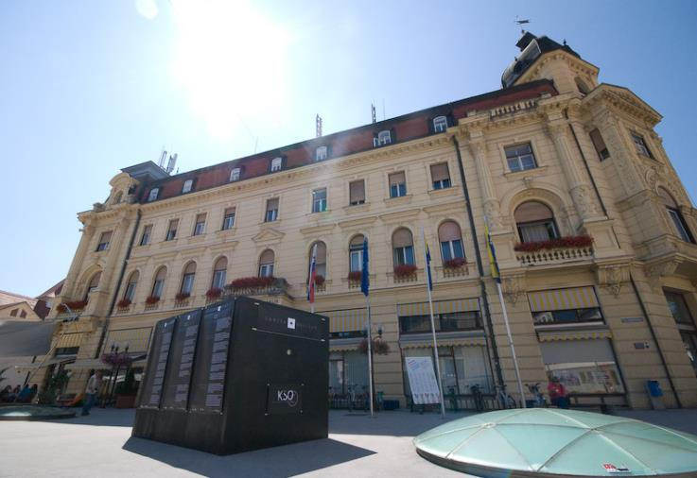
KAMERA OBSCURA DANES
V mesecu juliju so na celjskem gradu v turistične namene predstavili imitacijo CAMERE OBSCURE. To je v bistvu črna soba, v kateri ljudje opazujejo slike predmetov pred njo, ki jih riše svetloba na zadnjo steno.
Camera obscura na dvorišču celjskega gradu

Slide 4
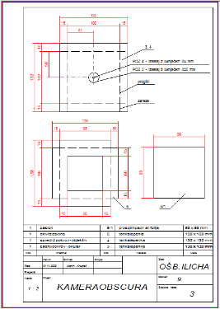
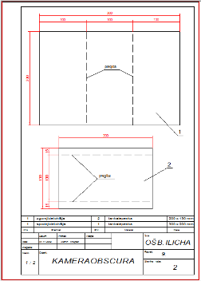
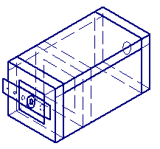
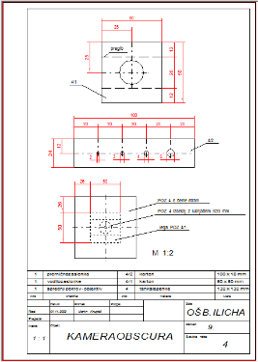
IZDELAJ MODEL KAMERE OBSCURE
Kaj potrebuješ?
Zamisel:
  skico zamisli,
  načrte.
Gradiva:
  lepenko,
  karton,
  lepilo.
Orodje in pribor:
  trikotniki in svinčniki,
  škarje, nož za papir,
  spenjač,
  luknjače Ф 2, Ф3, Ф 4, Ф6 in Ф20 mm
  podlago.

Slide 5
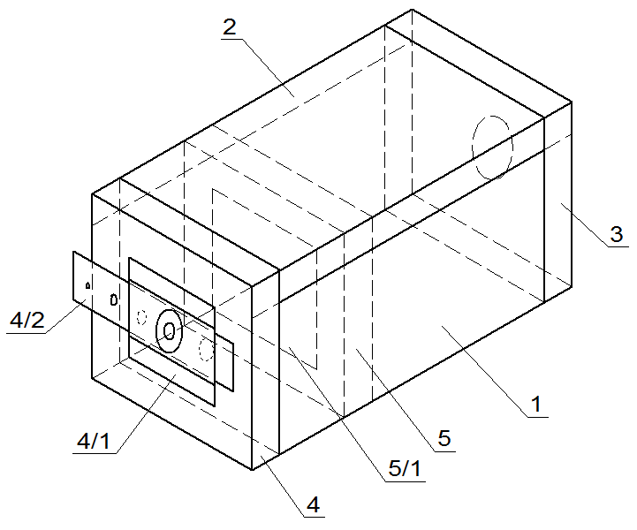
IZDELAJ MODEL KAMERE OBSCURE
Sestavna risba
Spodnji del ohišja,
Zgornji del ohišja,
Zadnji del ohišja – okular,
Sprednji del ohišja – zaslonka,
4/1 Vodilo zaslonke,
4/2 Premična zaslonka,
Premični okvir zaslona,
5/1 Zaslon.

Slide 6
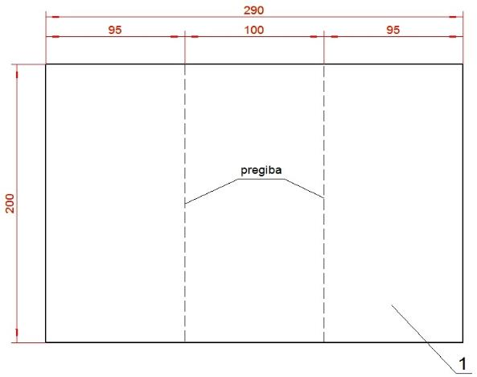
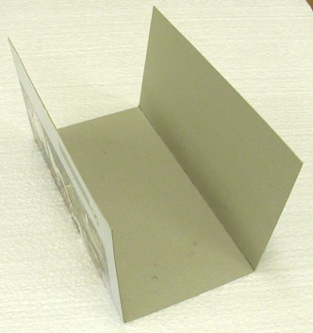
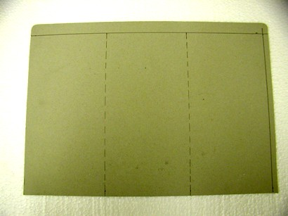
IZDELAJ MODEL KAMERE OBSCURE
Izdelava spodnjega dela ohišja
S svinčnikom zariši črte na karton po merah, kot je prikazano v načrtu.
Z nožkom ali škarjami zarisani del izreži.
Na predvidenih mestih napravi žlebna pregiba!

Slide 7
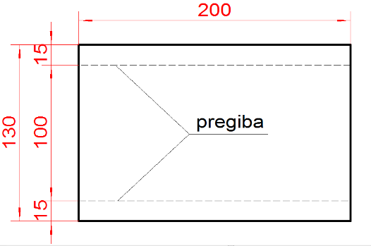
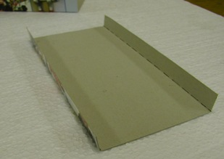
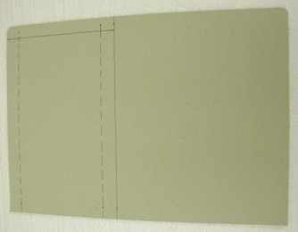
IZDELAJ MODEL KAMERE OBSCURE
Izdelava zgornjega dela ohišja
S svinčnikom zariši črte na karton po merah, kot je prikazano v načrtu.
Z nožkom ali škarjami zarisani del izreži.
Na predvidenih mestih napravi žlebna pregiba!

Slide 8
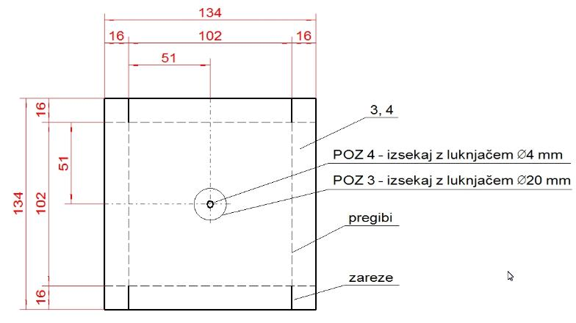
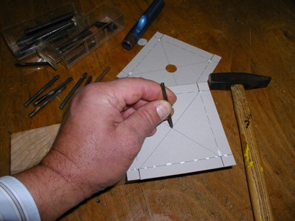
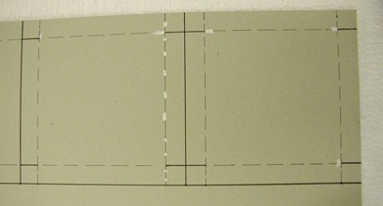
IZDELAJ MODEL KAMERE OBSCURE
Izdelava sprednjega in zadnjega dela ohišja
S svinčnikom zariši črte na karton po merah, kot je prikazano v načrtu.
Z nožkom ali škarjami zarisani del izreži.
Na predvidenih mestih z luknjačema Ф 4, in Ф20 mm izsekaj luknji.

Slide 9
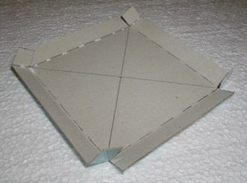
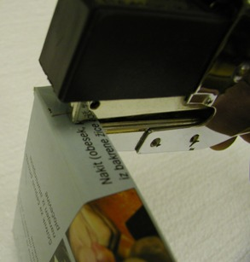
IZDELAJ MODEL KAMERE OBSCURE
Izdelava sprednjega in zadnjega dela ohišja
Na predvidenih mestih napravi žlebne pregibe!
S sponkačem ali lepilom spoji zavihke, ki naj bodo na zunanji strani ohišja.

Slide 10
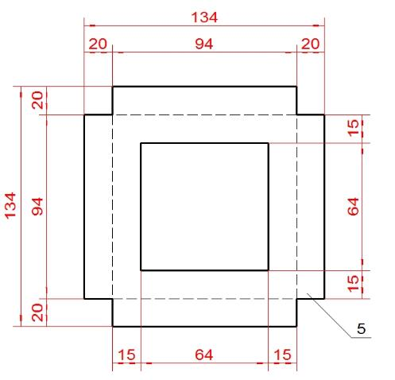
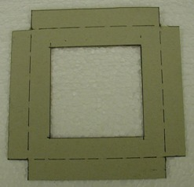
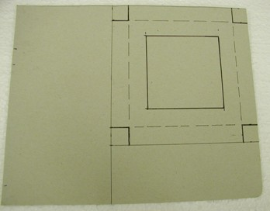
IZDELAJ MODEL KAMERE OBSCURE
Izdelava ohišja zaslona
S svinčnikom zariši črte na karton po merah, kot je prikazano v načrtu.
Z nožkom ali škarjami zarisani del izreži.
Na predvidenih mestih napravi žlebne pregibe!

Slide 11
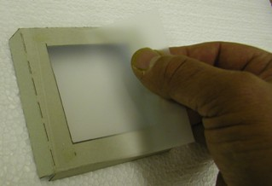
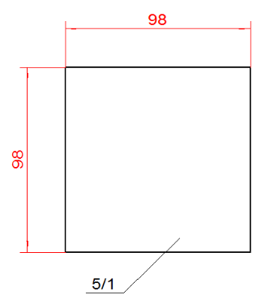
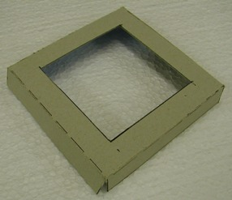
IZDELAJ MODEL KAMERE OBSCURE
Izdelava zaslona
S svinčnikom zariši črte na prosojni papir po merah, kot je prikazano v načrtu.
Z nožkom ali škarjami zarisani del izreži.
Prosojni papir ali folijo prilepi na zunanji del okvirja!

Slide 12
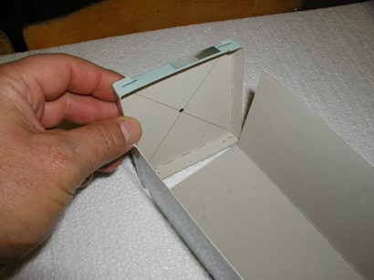
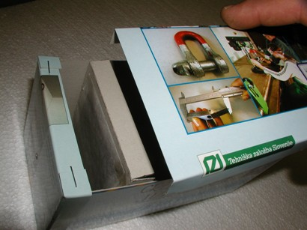
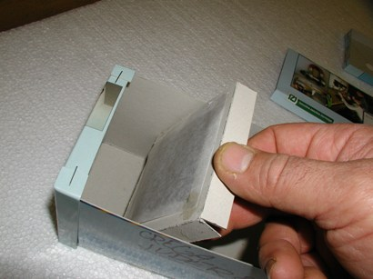
IZDELAJ MODEL KAMERE OBSCURE
Sestavljanje kamere
Spodnji del ohišja vstavi v sprednji del - okular.
Približno 3 do 4 cm od sprednjega dela vstavi zaslon in ga ne prilepi!
Namesti zgornji del ohišja in ga zatakni v sprednji del ohišja!

Slide 13
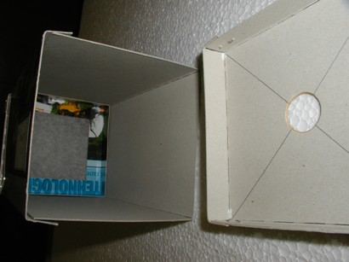
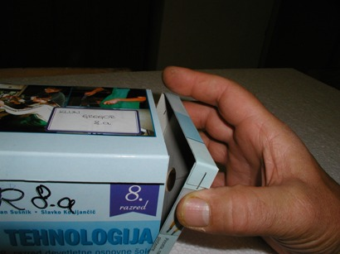
IZDELAJ MODEL KAMERE OBSCURE
Sestavljanje kamere
Namesti še zadnji del ohišja – okular.

Slide 14
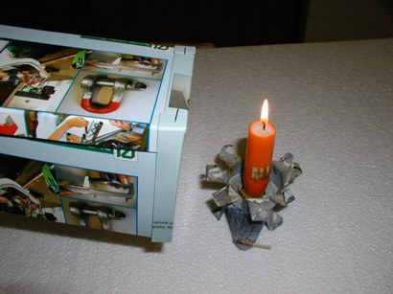
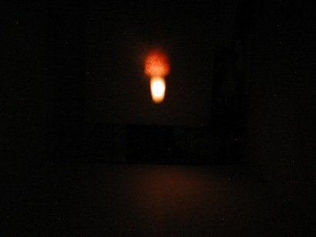
PREIZKUSI DELOVANJE
KAMERE OBSCURE
Prižgi svečo.
Objektiv kamere namesti približno 10 cm od sveče.
Nastavi oko na okular in opazuj sliko sveče (če je v sobi dovolj temno, lahko snameš pokrov z okularjem in opazuješ sliko direktno).

Slide 15
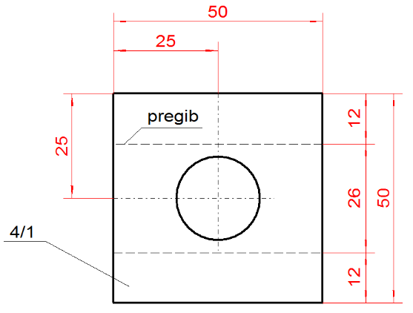
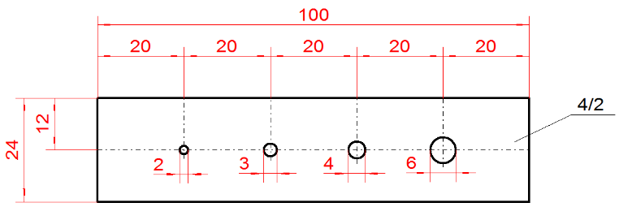
IZBOLJŠAJ MODEL KAMERE OBSCURE
Izdelaj spremenljivo zaslonko!
Iz tanjšega kartona izreži kvadrat po načrtu.
12 mm od zgornjega in spodnjega roba napravi pregiba.
V sredini kvadrata izsekaj luknjo Ф20 mm .
Izreži trak 24 mm x 100 mm.
Na predvidenih mestih izsekaj različno velike luknje.

Slide 16
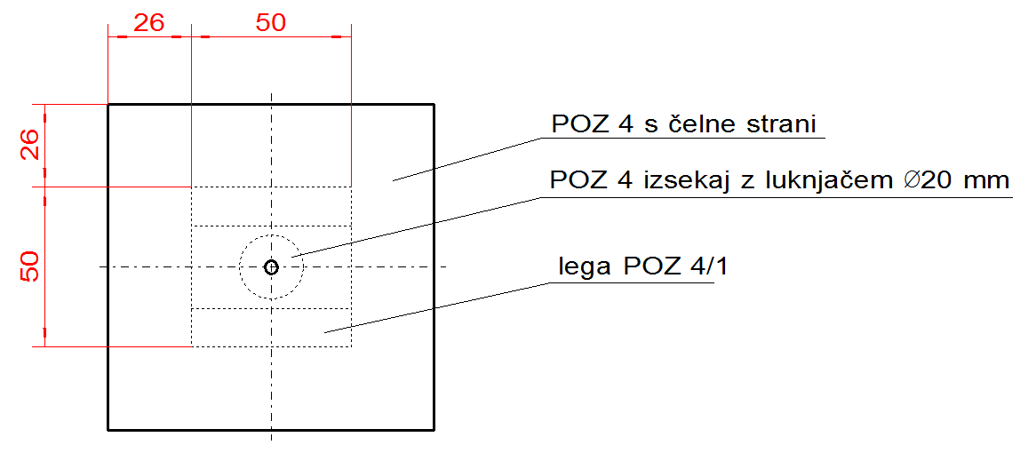
IZBOLJŠAJ MODEL KAMERE OBSCURE
Izdelaj spremenljivo zaslonko!
Na sprednji stranici – objektivu izsekaj luknjo Ф20 mm .
Vodilo prilepi na predvideno mesto na sprednji stranici.
V režo vstavi trak s spremenljivo zaslonko.
Preveri velikost in ostrino slike ob različnih zaslonkah!

